Slide 1
Pemodelan Kuliah Kurikulum 2018 Dalam Format JSON
(Topik “bintang”)

Slide 2
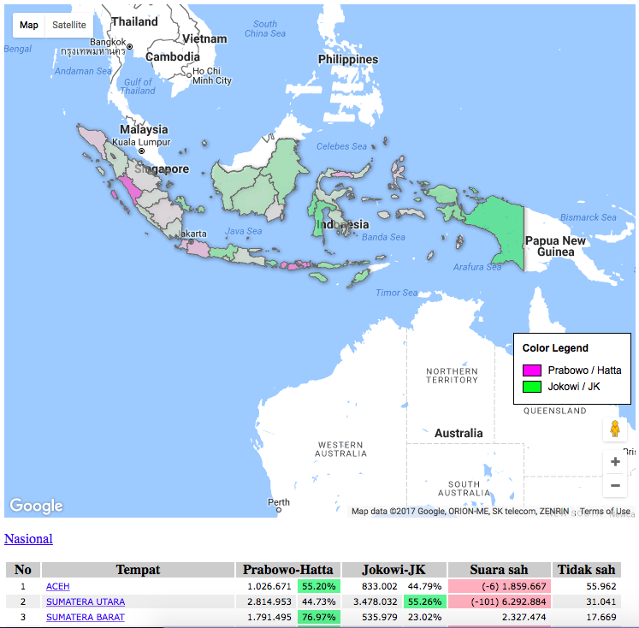
[PAN4403] Latar Belakang
Data terbuka dalam format yang mudah dibaca mesin, membuka peluang untuk pembuatan aplikasi berbasis data tersebut
Contoh: Dapil Shapefiles yang digunakan pada visualisasi Kawal Pemilu
Data Kuliah serta prasyaratnya, terutama untuk kurikulum 2018, tersedia dalam format Microsoft Word / PDF

Slide 3
[PAN4403] Rumusan Masalah
Bagaimana mengonversi data mata kuliah dari Microsoft Word, ke dalam JSON yang dapat diakses secara bebas?
(dimulai dengan identifikasi objek & atribut2nya)
Bagaimana membuat contoh web page / aplikasi sederhana, yang memvisualisasikan prasyarat dalam JSON tersebut. Caranya, konversi JSON ke dot, kemudian visualisasikan. Pilih salah satu:
Java: graphviz-java bisa sintaks graphviz, bisa OOP
Javascript: viz.js menggunakan sintaks graphviz

Slide 4
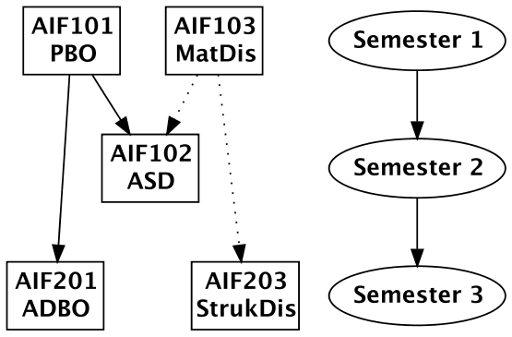
[PAN4403] Prasyarat
Mampu membuat gambar berikut menggunakan GraphViz / graphviz-java / viz.js
Pastikan gambar semirip mungkin sebelum datang ke saya.
Tips: baca PDF ini untuk tutorial

